Slide 1
Регистрация на сайте Госуслуги.ру
или
Единая система идентификации и аутентификации (ЕСИА)
26 июня2015
Моссаковский Эдуард
Департамент развития электронного правительства
Notes:
Переход к оказанию государственных и муниципальных услуг в электронном виде требует от государства предоставить людям и организациям возможности безопасно идентифицировать друг друга онлайн. Когда люди и организации могут доверять результатам идентификации друг друга, они могут предоставлять и потреблять услуги, чего нельзя было бы достичь в другом случае из-за большой сложности или важности услуг.
В текущей онлайн среде от людей требуется ведение десятков различных имен пользователей и паролей — по одной паре для каждого вебсайта, с которым пользователь взаимодействует. Сложность такого подхода является бременем для людей и потворствует такому поведению, как повторное использование паролей, что упрощает онлайн мошенничества и нарушения идентификации. В то же время органы государственной власти сталкиваются с постоянно возрастающими затратами на управление учётными записями пользователей, последствиями онлайн мошенничеств и неэффективностью электронных услуг в результате нежелания потенциальными пользователями проходить регистрацию еще одной учётной записи.

Slide 2
Шаги регистрации в ЕСИА для работы с ГИС ЖКХ
1
2
3
ЕСИА
Управляющая
компания
Регистрация руководителя в ЕСИА
руководитель организации
или представитель юридического лица, имеющий право действовать от имени организации без доверенности (должен быть внесён в ЕГРЮЛ)
Регистрация Организации в ЕСИА
Подключение к ГИС ЖКХ
Назначены права доступа, осуществлён первый вход в ГИС ЖКХ

Slide 3
шаг. Регистрация руководителя в ЕСИА
1
1
2
3
ЕСИА
Управляющая
компания
Регистрация руководителя в ЕСИА
руководитель организации
или представитель юридического лица, имеющий право действовать от имени организации без доверенности (должен быть внесён в ЕГРЮЛ)

Slide 4
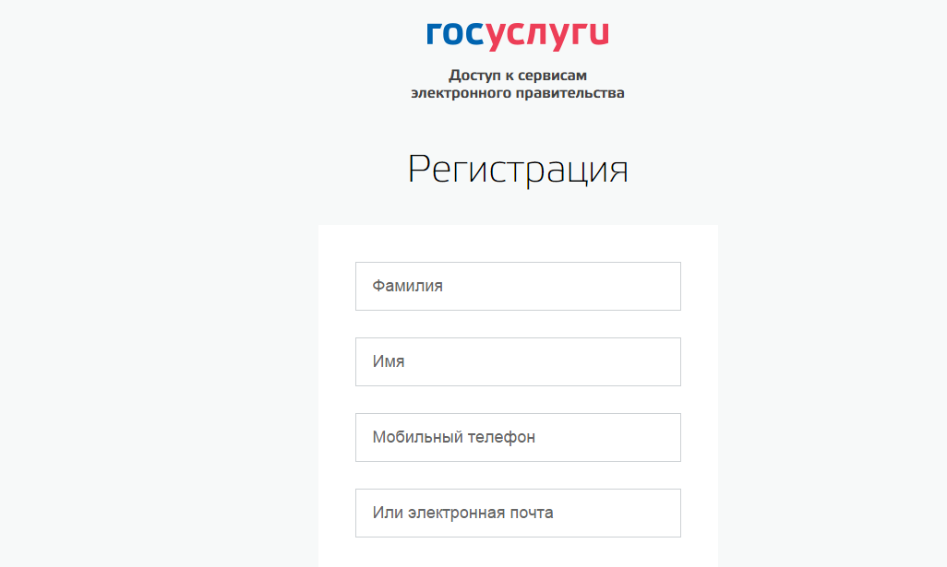
шаг. Регистрация руководителя в ЕСИА
1
https://esia.gosuslugi.ru/registration/
1
Зарегистрироваться по ссылке
с помощью телефона или e-mail
+7 (ххх) ххх-хх-хх / e-mail
КОД: ХХХ
SMS
2
Заполнить профиль пользователя
Фамилия
Имя
Отчество
Дата рождения
Серия
№ паспорта
№ СНИЛС
Подтвердить личность
РОССИЙСКАЯ ФЕДЕРАЦИЯ
3
! Рекомендуем для подтверждения личности получить КЭП, так как на следующем шаге КЭП будет обязателен
ПАСПОРТ
КЭП
Подробнее: Руководство пользователя ЕСИА (пункт 3.1)
Notes:
Рекомендуем для подтверждения личности получить КЭП, так как на следующем шаге КЭП будет обязателен

Slide 5
шаг. Регистрация Организации в ЕСИА
2
2
3
ЕСИА
Управляющая
компания
Руководитель зарегистрирован
руководитель организации
или представитель юридического лица, имеющий право действовать от имени организации без доверенности (должен быть внесён в ЕГРЮЛ)
Регистрация Организации в ЕСИА

Slide 6
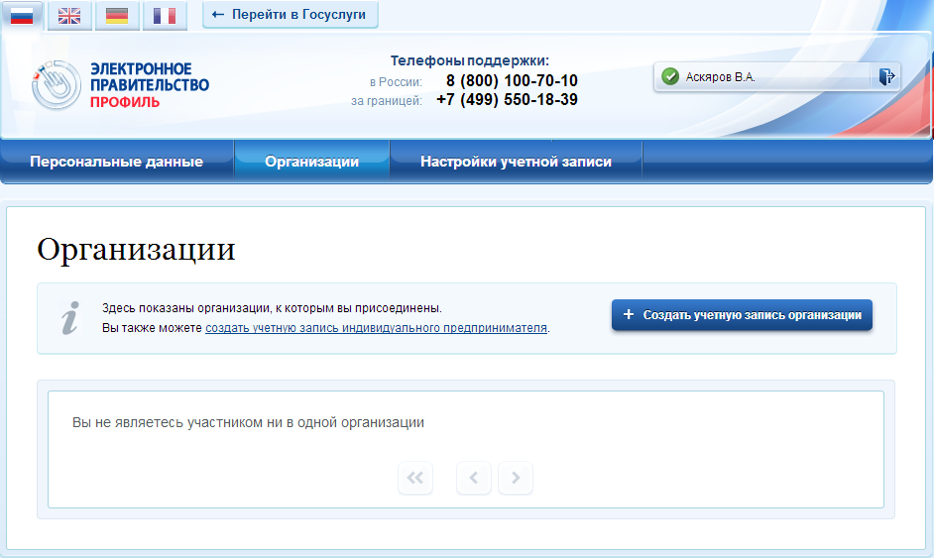
шаг. Регистрация Организации в ЕСИА
2
https://esia.gosuslugi.ru/profile/user/person.xhtml
1
Войти в профиль пользователя ЕСИА и перейти во вкладку «Организации». Нажать на кнопку «Зарегистрировать организацию»
Подключить средство электронной подписи и пройти процедуру регистрации
Дождаться автоматической проверки данных организации и руководителя организации в Федеральной налоговой службе
2
КЭП
3
Подробнее о регистрации: Руководство пользователя ЕСИА (пункт 3.2)

Slide 7
Требования к квалифицированной эл. подписи (КЭП)
1
Выдана аккредитованным удостоверяющим центром (УЦ) в соответствии с требованиями 63-ФЗ «Об электронной подписи» и Приказом №795 ФСБ России;
Содержит информацию о юридическом лице и физическом лице, действующем от имени юридического лица на основании учредительных документов юридического лица;
КЭП не отозвана и не просрочена, СНИЛС и прочие данные в сертификате указаны корректно.
КЭП
2
3
Список аккредитованных удостоверяющих центров: e-trust.gosuslugi.ru/

Slide 8
шаг. Подключение к ГИС ЖКХ
3
2
3
ЕСИА
1
3
Управляющая
компания
Руководитель зарегистрирован
руководитель организации
или представитель юридического лица, имеющий право действовать от имени организации без доверенности (должен быть внесён в ЕГРЮЛ)
Организация зарегистрирована
Подключение к ГИС ЖКХ
Назначены права доступа, осуществлён первый вход в ГИС ЖКХ

Slide 9
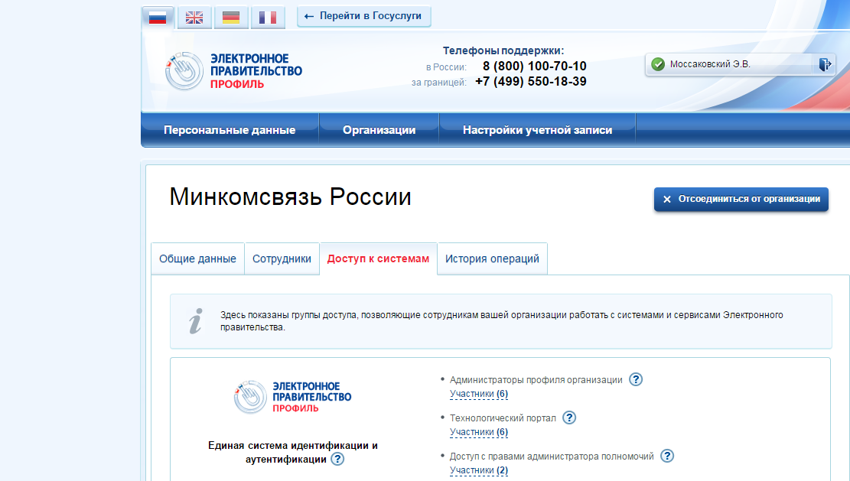
шаг. Подключение к ГИС ЖКХ
3
https://esia.gosuslugi.ru/profile/org/perms.xhtml
1
На вкладке «Организации» выберите вашу организацию и перейдите на закладку «Доступ к системам»
Найдите ГИС ЖКХ в списке систем
Добавьте сотрудника в группы «Уполномоченный специалист организации в ГИС ЖКХ» и «Администратор организации в ГИС ЖКХ»
2
3
Подробнее о регистрации: Руководство пользователя ЕСИА (пункт 3.5.2)

Slide 10
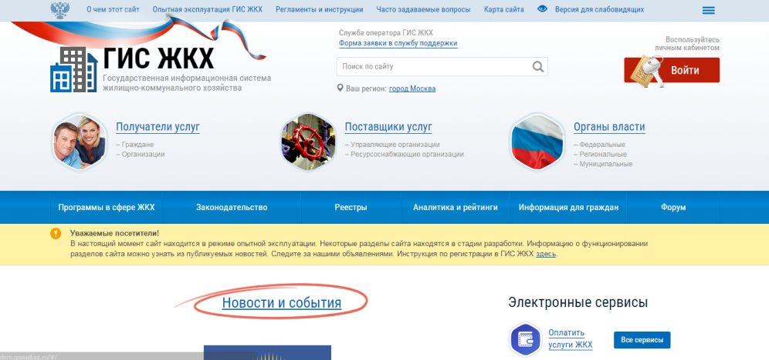
шаг. Подключение к ГИС ЖКХ
3
http://dom.gosuslugi.ru/
1
Перейдите в ГИС ЖКХ и войдите в систему, используя учётную запись ЕСИА
Выполните процедуру регистрации, предусмотренную инструкцией ГИС ЖКХ
2
Подробнее о регистрации в ГИС ЖКХ: Подробная инструкция по регистрации в ГИС ЖКХ (для поставщиков услуг)

Slide 11
Подключение выполнено успешно!
2
3
ЕСИА
1
2
Управляющая
компания
Руководитель зарегистрирован
руководитель организации
или представитель юридического лица, имеющий право действовать от имени организации без доверенности (должен быть внесён в ЕГРЮЛ)
Организация зарегистрирована
Подключение к ГИС ЖКХ
Назначены права доступа, осуществлён первый вход в ГИС ЖКХ

Slide 12
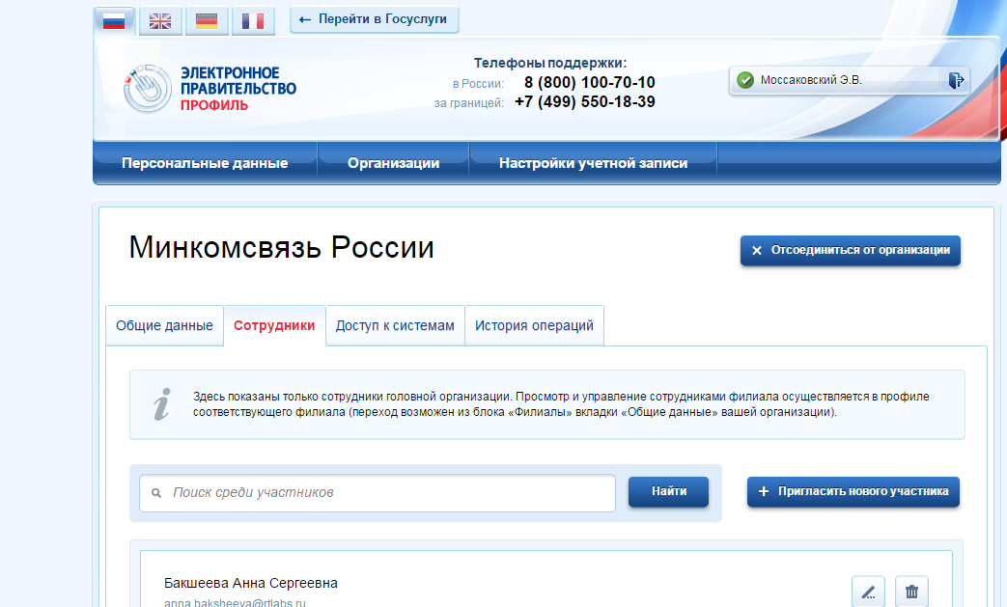
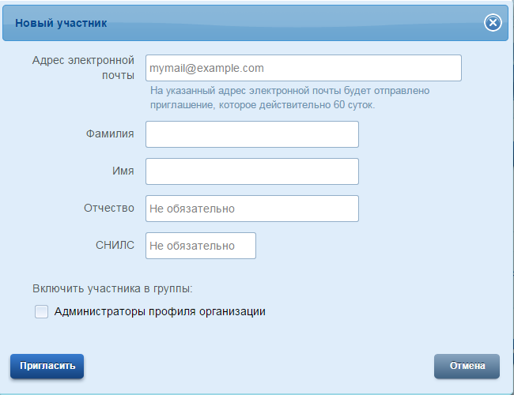
Как добавить ещё сотрудников?
https://esia.gosuslugi.ru/profile/org/emps.xhtml
1
В профиле вашей организации перейдите на закладку «Сотрудники» и воспользуйтесь кнопкой «Пригласить нового участника»
Приглашение уйдёт на указанный вами e-mail. Даже если приглашённый не зарегистрировался на Госуслугах, то он сможет это сделать перед присоединением
2
!
Подробнее о добавлении сотрудников: Руководство пользователя ЕСИА (пункт 3.5.2)

Slide 13
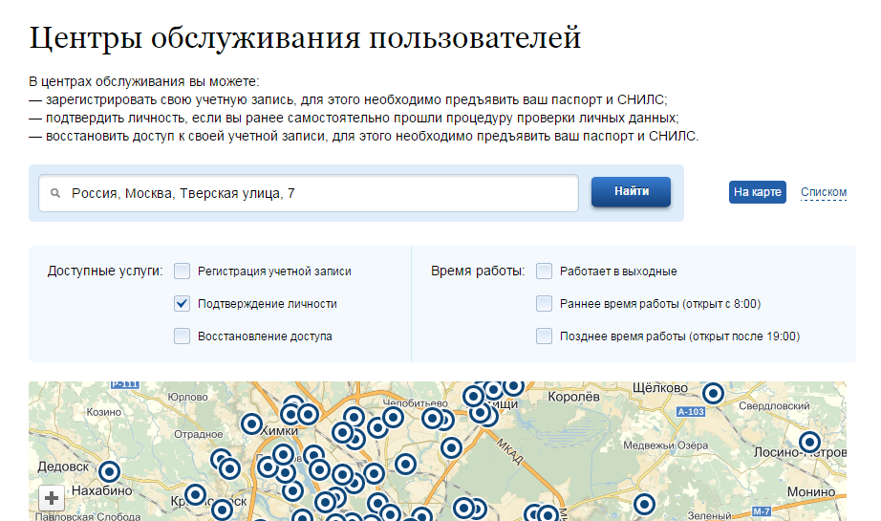
Как регистрироваться сотрудникам?
https://esia.gosuslugi.ru/public/ra/?fts=cfm
1
Сотрудники регистрируются по аналогии с руководителем организации (см. первый шаг)
Руководитель подтвердил свою личность с использованием КЭП, но рядовым сотрудникам для регистрации в ЕСИА можно не получать КЭП
Воспользуйтесь одним из 5000 центров обслуживания для подтверждения личности или получите код подтверждения Почтой России
Не все центры могут регистрировать учётные записи «с нуля», обратите внимание на фильтры на карте.
2
!
Подробнее: Руководство пользователя ЕСИА (пункт 3.1)

Slide 14
Спасибо за внимание!
26 июня 2015

